Slide 1
FUNCIONAMIENTO HONORARIOS DE PREGRADO
DIRECCION ECONOMICA Y DE GESTION INSTITUCIONAL
AÑO 2021

Slide 2
¿QUÉ ES UN CONVENIO DE HONORARIO?
“El convenio a honorarios es un mecanismo de prestación de servicios que tiene por objeto permitir a las autoridades contar con la asesoría de profesionales, técnicos de educación superior o expertos en determinadas materias, cuando deban realizare labores accidentales y que no sean habituales de la institución.”
(Referencia: Art.11°, Estatuto Administrativo)
Las labores habituales que NO se pueden cursar mediante honorarios son: digitación, labores administrativas, jardines, aseo u otras similares que deberían ser realizadas por funcionarios de la Facultad.

Slide 3
¿CÓMO SE PRONUNCIA LA LEY N°21.094 SOBRE UNIVERSIDADES ESTATALES, RESPECTO A LOS CONVENIOS A HONORARIOS?
El artículo 48°, de la Ley 21.094 de Universidades Estatales señala lo siguiente:
“Contratación para labores accidentales y no habituales. Las universidades del Estado podrán contratar, sobre la base de honorarios, sólo la prestación de servicios o labores accidentales y que no sean las habituales de la institución. Las personas contratadas a honorarios se regirán por las cláusulas del respectivo contrato de conformidad a la legislación civil y no les serán aplicables las disposiciones del decreto con fuerza de ley Nº 29, de 2004, del Ministerio de Hacienda, que fija el texto refundido, coordinado y sistematizado de la ley Nº 18.834, sobre Estatuto Administrativo.”
Fuente: https://www.bcn.cl/leychile/navegar?idNorma=1119253

Slide 4
CONSIDERACIONES IMPORTANTES
LEY N°19.880
Artículo 52°. Retroactividad.
Los actos administrativos no tendrán efecto retroactivo, salvo cuando produzcan consecuencias favorables para los interesados y no lesionen derechos de terceros.

Slide 5
¿CÓMO SE PUEDE ELEVAR LA SOLICITUD Y REALIZAR UN CONVENIO DE HONORARIOS EN LA FACULTAD DE MEDICINA?
La solicitud de honorarios para un servicio, es requerida por los PEC o Directores de Departamento.
La solicitud se debe realizar mediante el Portal de Servicio de la Facultad de Medicina de la Universidad de Chile.
Esta solicitud debe ser aprobada por la Dirección Económica y de Gestión Institucional, y si es para cargos asociados a áreas docentes debe ser aprobada por la Dirección de Pregrado.
Una vez aprobada la solicitud por las partes involucradas, se gestionará la tramitación del Convenio de Honorarios.
A continuación, se presentará brevemente los pasos que siguen los Convenios de Honorarios:

Slide 6
ANTECEDEDENTES SOLICITADOS ETAPA I

Slide 7
ANTECEDENTES SOLICITADOS
1.-1. CÉDULA DE IDENTIDAD VIGENTE.
FOTOCOPIA AMBOS LADOS LEGIBLE
EN EL CASO DE EXTRANJEROS DEBE INDICAR AL DORSO PERMANENCIA DEFINITIVA

Slide 8
ANTECEDENTES SOLICITADOS
2. CERTIFICADO DE TÍTULO
NO SE PERMITE EL CERTIFICADO DE ESPECIALIDAD DE POSTGRADO U OTRO CURSO DE CAPACITACION. EN EL CASO DE LOS EXTRANJEROS DEBERÁ ENCONTRARSE VISADO POR EL MINISTERIO DE RELACIONES EXTERIORES

Slide 9
ANTECEDENTES SOLICITADOS
3. CERTIFICADO DE CARGO O LIQUIDACIÓN DE SUELDO
EN AMBOS CASOS DEBE INDICAR: ANTIGÜEDAD, CARGO, HORAS CONTRATADAS, SUELDO BRUTO MENSUAL Y HORARIO.

Slide 10
ANTECEDENTES SOLICITADOS
3. 4. CURRICULUM VITAE EN ESPAÑOL.
LA IMPORTANCIA DEL CV SE DEBE A QUE DE EL SE EXTRAERA ANTECEDENTES QUE SERVIRÁN DE ARGUMENTOS PARA EL FUNDAMENTO DE TRAYECTORIA Y/O MERITO COMO POR EJEMPLO; TRAYECTORIA: LA EXPERIENCIA EN ACTIVIDADES SIMILARES DE PREGRADO PARTICIPACIÓN AÑOS ANTERIORES, O BIEN POR ANTECEDENTES DE MÉRITO EN CUANTO TENGA UN POSTTITULO.
EL CV TIENE QUE SER ACTUALIZADO SOBRETOTO EN LA DIRECCIÓN, LA CUAL DEBERÁ COINCIDIR CON LA LA REGISTRADA EN LA BASE DATOS DE PORTAL DE SERVICIOS DE LO CONTRARIO MODIFICAR

Slide 11
ANTECEDENTES SOLICITADOS
5. FUNDAMENTO DE TRAYECTORIA Y/O MERITO
ESTE DOCUMENTO REEMPLAZA LA SELECCIÓN DE PERSONAL, EN EL CUAL SE DEBE INDICAR LOS ARGUMENTOS EXTRAIDOS DEL CURRICULUM VITAE, YA SEA POR EXPERIENCIA RELACIONADA EN LA ACTIVIDAD COMO POR EJEMPLO: PARTICIPACION DOCENTE DE PREGRADO EN ALGUNA ENTIDAD DE EDUCACIÓN (TRAYECTORIA) O BIEN POR ANTECEDENTES ACADEMICOS EJEMPLO: ESPECIALIDAD EN PEDIATRIA PARA DESEMPEÑAR DOCENCIA EN ASIGNATURA INTERNADO DE PEDIATRIA (MERITO)

Slide 12
ANTECEDENTES SOLICITADOS
6. FUNDAMENTO DOCENCIA DE PREGRADO.
IMPORTANCIA Y RELEVANCIA DE CONTAR CON EL PROFESIONAL PARA EL DESARROLLO DE LA ASIGNATURA Y CUMPLIMIENTO DE LA MALLA CURRICULAR.

Slide 13
INGRESO SOLICITUD PORTAL DE SERVICIOS
ETAPA II

Slide 14
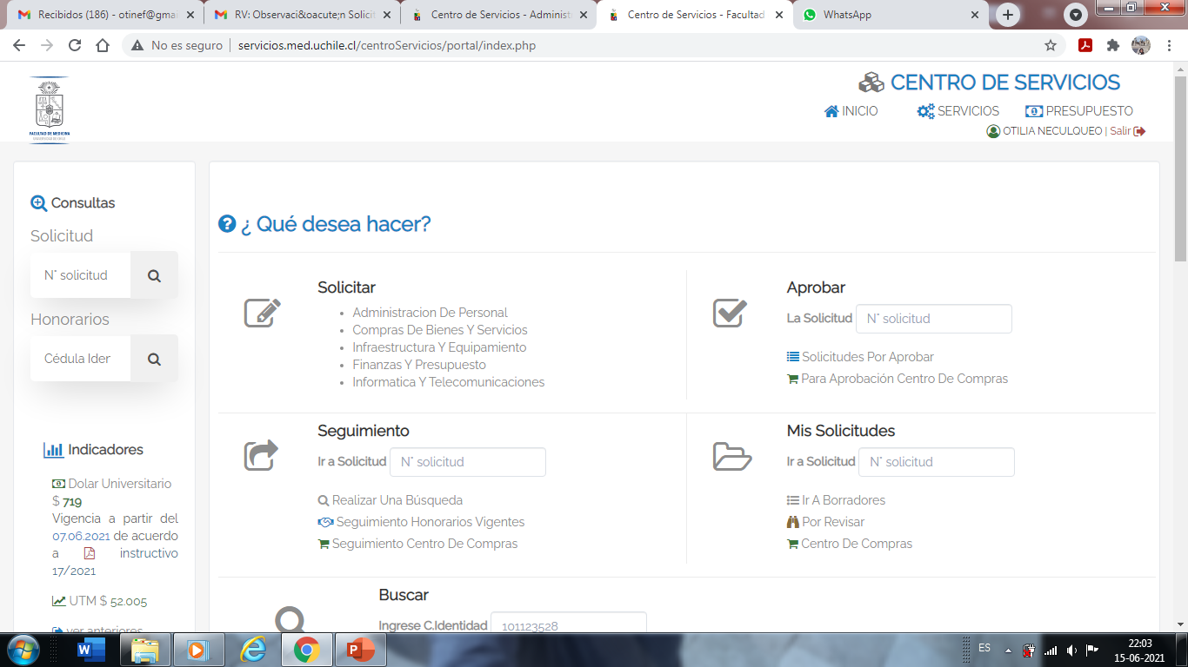
I. INGRESO DE LA SOLICITUD AL PORTAL DE SERVICIOS.

Slide 15
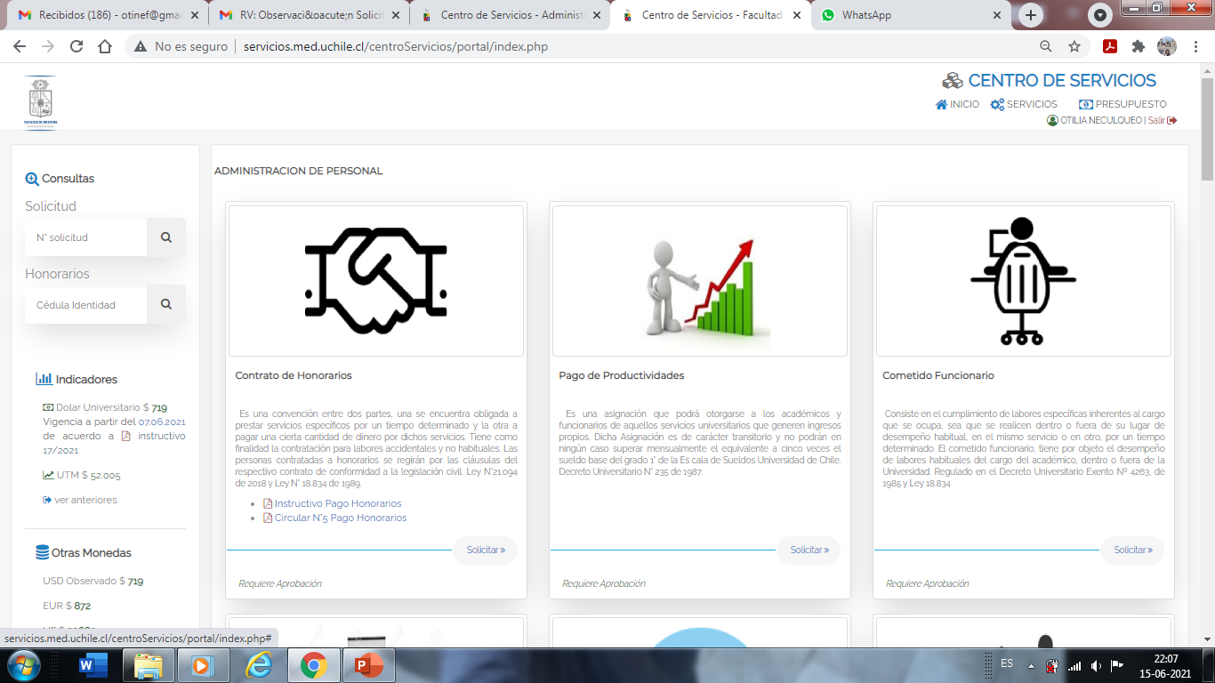
I. INGRESO DE LA SOLICITUD AL PORTAL DE SERVICIOS.

Slide 16
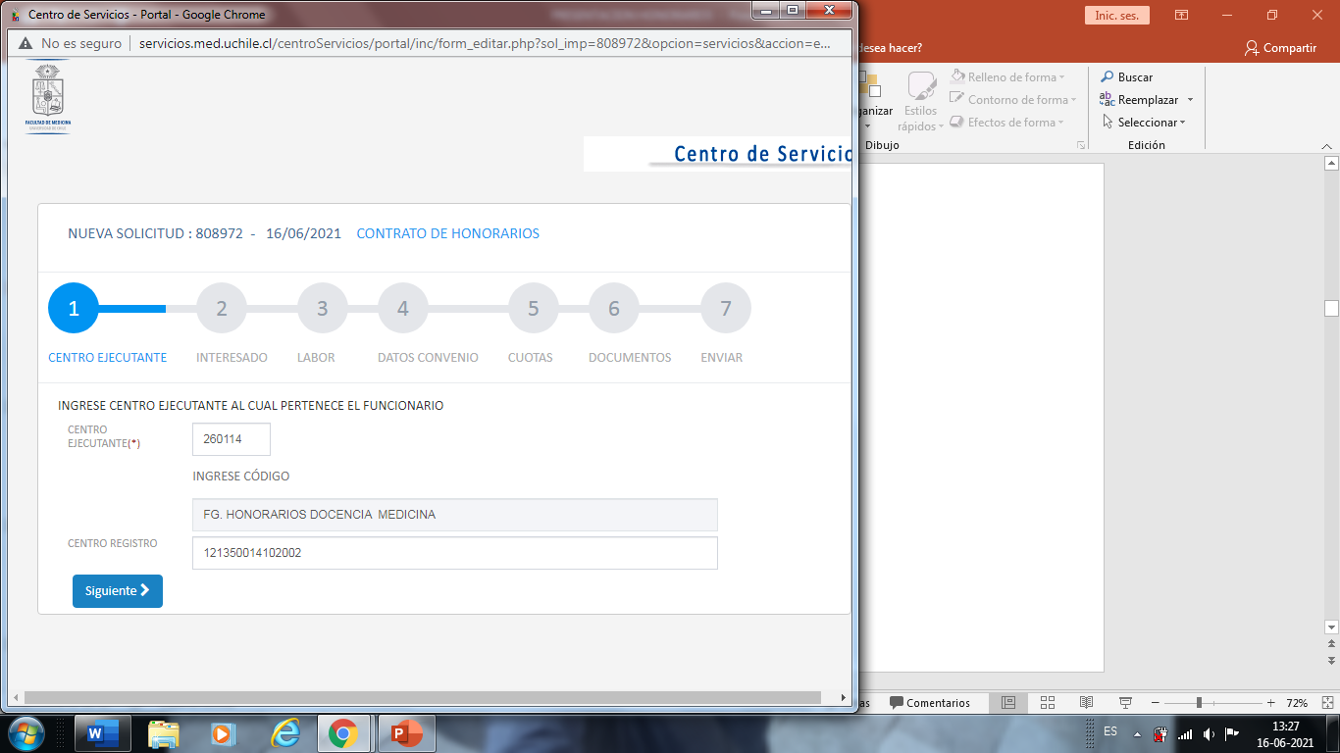
I. INGRESO DE LA SOLICITUD AL PORTAL DE SERVICIOS.
EL SISTEMA GENERA AUTOMATICAMENTE UN NÚMERO ÚNICO EL CUAL SE DEBE TOMAR NOTA ANTE LA EVENTUALIDAD DE CIERRE DE SESIÓN U OTRA SITUACIÓN, ASI PODRÁ RETOMAR EL INGRESO DE LA SOLICITUD.

Slide 17
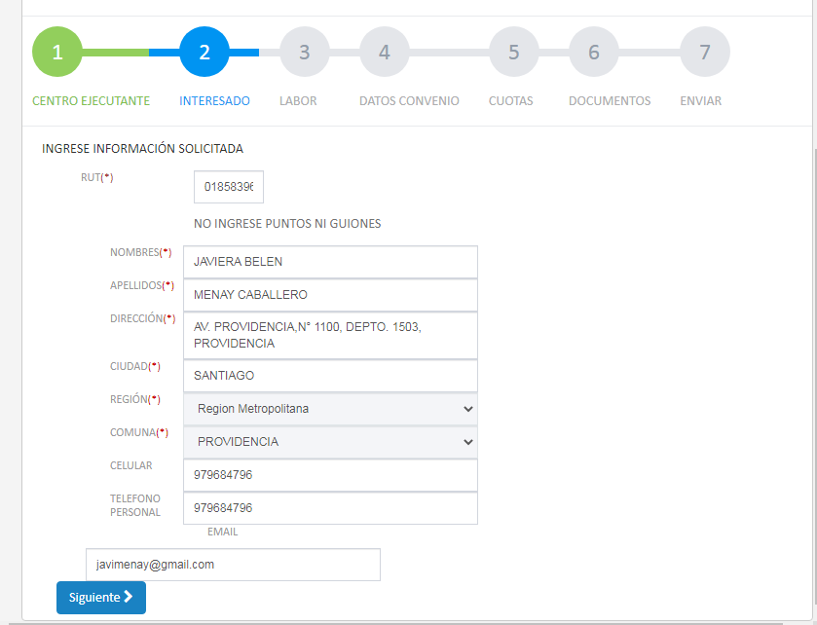
I. INGRESO DE LA SOLICITUD AL PORTAL DE SERVICIOS.
INDICAR RUT SIN PUNTOS NI GUION
INDICAR DATOS ACTUALIZADOS DEL INTERESADO.

Slide 18
FG. DOCENCIA PREGRADO MEDICINA
DATOS QUE DEBE CONTENER LA LABOR A DESARROLLAR:
QUE TIPO DE DOCENCIA(PREGRADO
NOMBRE DE LA ASIGNATURA.
EN QUE CAMPUS SE IMPARTE.
SINTESIS DE LO QUE REALIZARÁ, INDICAR ADEMÁS SI ES PRESENCIAL U ONLINE.

Slide 19
INDICAR HORARIO DE 08:00 A 10:00 HRS. Y MODALIDAD (DEBE SER COMPATIBLE CON ACTIVIDADES EN LA FACULTAD)
PERSONAR RESPONSABLE QUE FIRMARA EL INFORMES DE EJECUCIÓN E INFORME DE LABOR CUANDO SE LLEVE A CABO EL PAGO DE HONORARIOS

Slide 20
SI ES FUNCIONARIO U. CHILE O DE LA ADMINISTRACIÓN PÚBLICA SE INGRESA “SI” Y SE ADJUNTA CERTIFICADO DE CARGO INDICANDO HORARIO Y CANTIDAD DE HORAS, SUELDO BRUTO, TIPO DE CONTRATO O LIQUIDACIÓN DE SUELDO EL CUAL DEBE SER CON LAS CARACTERÍSTICAS DEL CERTIFICADO DE CARGO.

Slide 21
EL PERIODO DEBERÁ SER ACORDE AL CALENDARIO DE FECHA DE CIERRE MENSUAL PUBLICADO EN EL PORTAL DE SERVICIOS
Monto está determinado por Dirección de Pregrado.

Slide 22
,MONTO DE LAS CUOTAS VARIAN DE UN PERIODO A OTRO DEBIDO A NO ES CONTRATO DE TRABAJO.

Slide 23
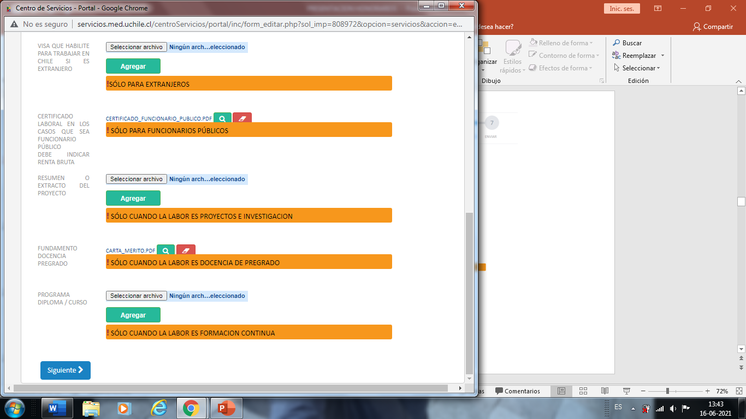
LA DOCUMENTACIÓN QUE SE ADJUNTA DEBE SER LEGIBLE, ACTUALIZADA, EN IDIOMA ESPAÑOL Y EN FORMATO PDF

Slide 24
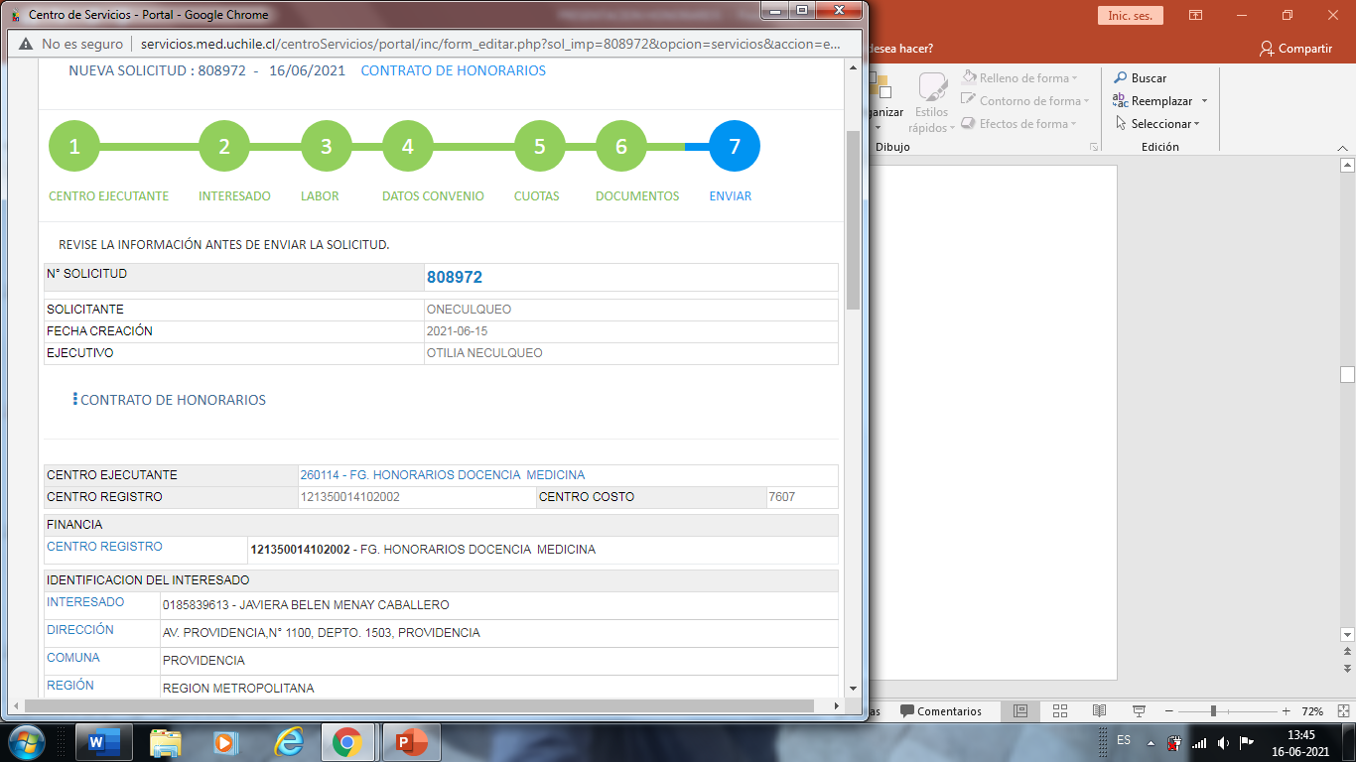

Slide 26
IMPORTANTE AL TERMINO DE LA SOLICITUD PRESIONAR EL BOTON “ENVIAR SOLICITUD”, DE LO CONTRARIO A QUEDARA EN ESTADO DE BORRADOR LO CUAL IMPEDIRÁ QUE CONTINUE CON EL PROCESO Y UNA VEZ TRANSCURRIDO EL PLAZO DE 30 DÍAS EL SISTEMA ANULAR LA SOLICITUD.

Slide 27
CONFECCIÓN CONVENIO HONORARIOS ETAPA III

Slide 28
Una vez que la solicitud del convenio honorario es ingresado al portal de servicios, junto con toda la documentación requerida, continua con las autorizaciones de la Dirección de pregrado y la DEGI, dando paso a la confección del convenio honorario y las declaraciones que correspondan, estas posteriormente serán enviadas vía email a la secretaria para la obtener la firma del interesado, una vez que lo haya realizado, deberá devolver a la brevedad posible para continuar con el proceso de interno y autorización de contraloría.

Slide 31
SIN CARGO EN LA ADMINISTRACIÓN PÚBLICA

Slide 32
CON CARGO EN LA ADMINISTRACIÓN PÚBLICA

Slide 33
SIN CARGO EN LA ADMINISTRACIÓN PÚBLICA

Slide 34
CON CARGO EN LA ADMINISTRACIÓN PÚBLICA

Slide 35
CONVENIO HONORARIOS FIRMADOS ETAPA IV

Slide 36
Una vez obtenida la firma del interesado en todos los documentos que correspondan, la cual podrá ser: - firma de puño y letra o - firma electrónica avanzada. Deberá ser adjuntado a la solicitud de portal en un solo archivo PDF. Cabe mencionar que se debe mantener la integridad y claridad de la documentación, debido a que es un acto formal. A continuación un ejemplo de convenio con firma electrónica avanzada.

Slide 38
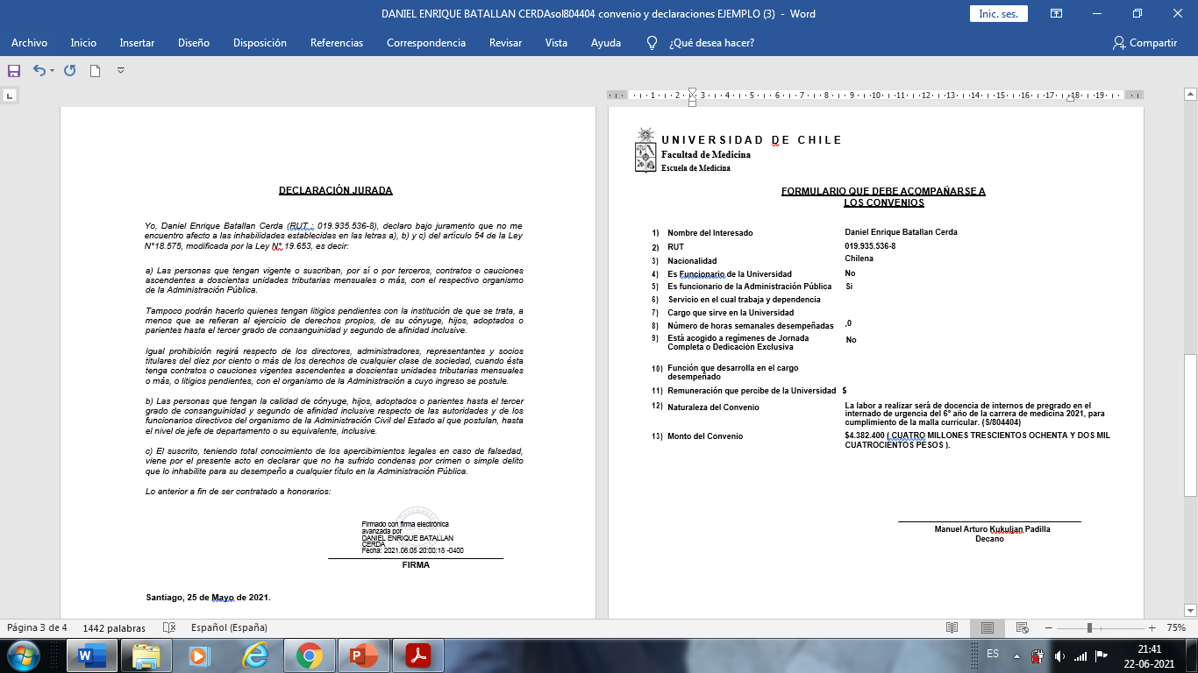

Slide 39
PASOS PARA ADJUNTAR
EL CONVENIO HONORARIO A LA SOLICITUD DE PORTAL

Slide 40
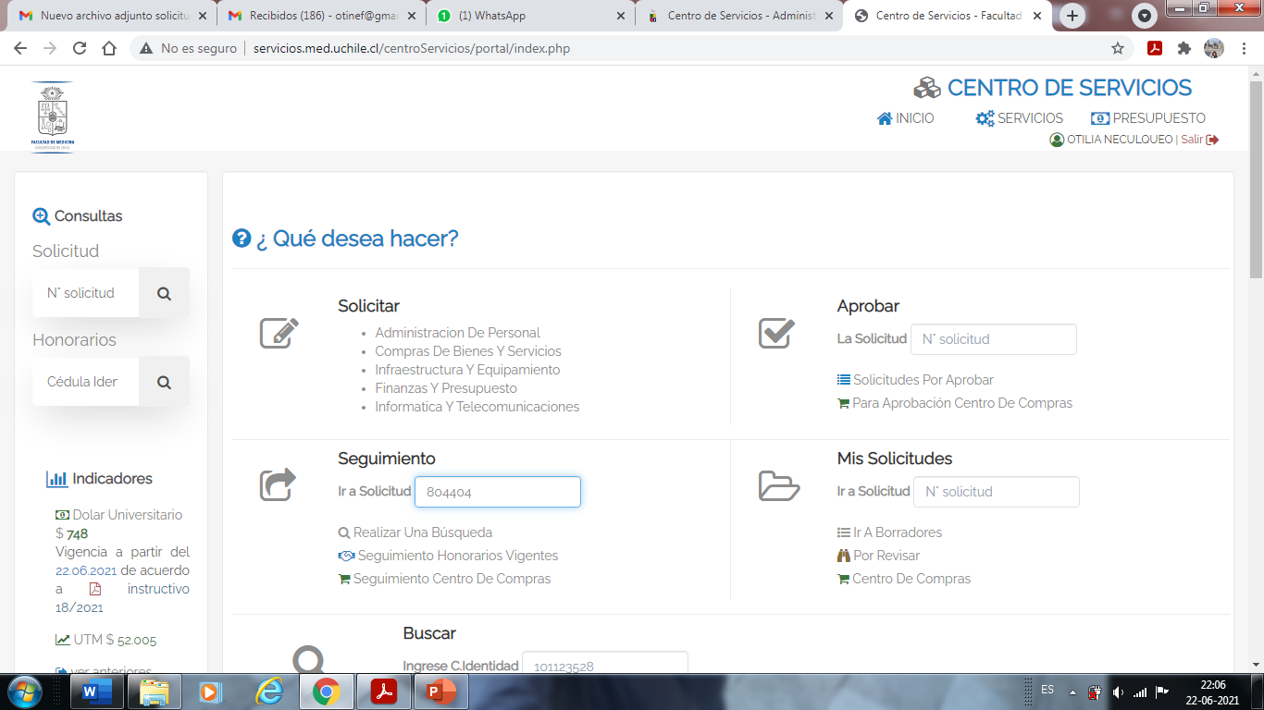
INDICAR NÚMERO DE SOLICITUD PARA REALIZAR BÚSQUEDA

Slide 41
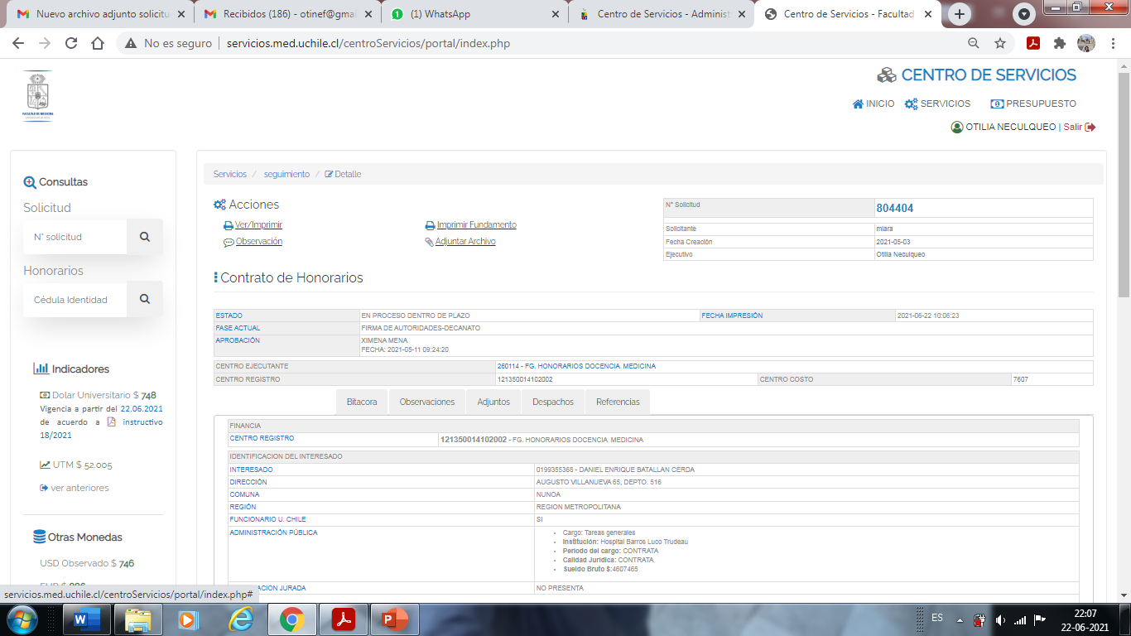

Slide 42
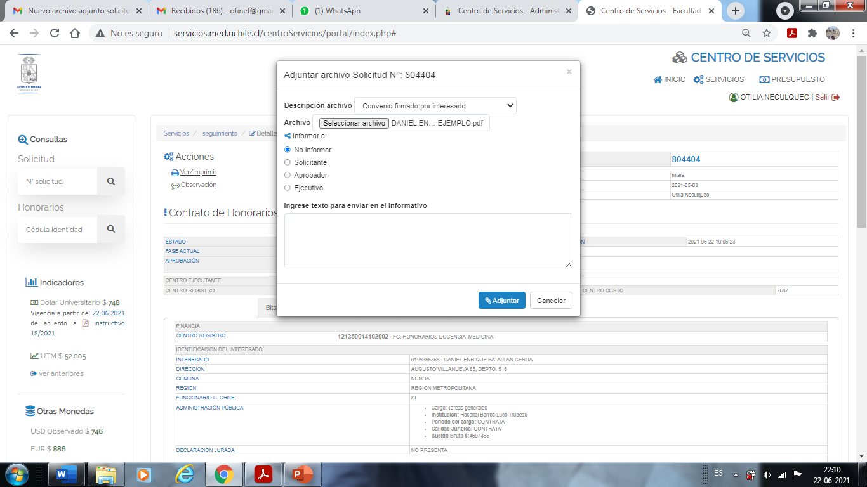
INDICAR TIPO DE ARCHIVO , LUEGO UBICAR EN EL PC EL CONVENIO PRESIONAR ADJUNTAR

Slide 43
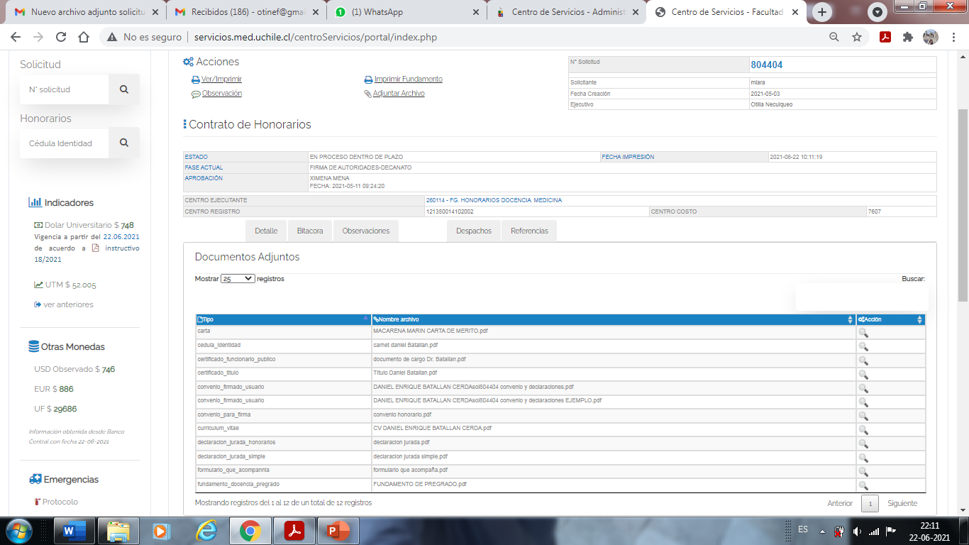
PUEDE REVISAR EL ARCHIVO ADJUNTO PRESIONANDO LA LUPA

Slide 44
UNA VEZ QUE SE ADJUNTA EL CONVENIO HONORARIO FIRMADO A LA SOLICITUD DE PORTAL, SE DESPLEGARÁ LA SIGUIENTE OBSERVACION MEDIANTE EMAIL AL APROBADOR, USUARIO Y EJECUTIVO.

Slide 45
PAGO DE HONORARIOS ETAPA V

Slide 46
PAGO DE HONORARIOS
1. Oportunidad con que se tramitan los pagos de los contratos a honorarios
Debido a que la Facultad debe enviar los honorarios para aprobación de Contraloría Universitaria y adicionalmente dar cumplimiento a las fechas de pago pactadas según convenio, es muy importante que cada Unidad realice las gestiones necesarias para asegurar que los prestadores de servicios entreguen la documentación y el convenio de honorarios firmado en los plazos establecidos en portal de servicios.
Muy Importante
El honorarios deben estar aprobados por la Contraloría Interna antes de realizar ejecución de sus servicios.

Slide 47
PAGO DE HONORARIOS
2. Pago de Honorarios: Oportunidad con que se tramitan las boletas de honorarios
Las boletas de honorarios deben ser tramitadas en las fechas de pago pactadas según contrato; las boletas que tengan fecha de emisión de meses anteriores a las acordadas no serán tramitadas. La fecha de emisión de la boleta que debe estar consignada en la misma es la fecha posterior a la prestación del servicio, el pago será en fecha posterior a la indicada en la boleta.

Slide 48
PAGO DE HONORARIOS
3. Informes requeridos para tramitar el pago de honorarios:
Se deben adjuntar 3 informes a la boleta de honorarios para tramitar su pago; Informe de Ejecución de contrato de honorarios, Informe de avance e Informe final (este último se entrega cuando se paga la última cuota del contrato), los cuales deben incluir la fecha en que fueron emitidos contemplando día, mes y año a modo de acreditar el cumplimiento de las actividades de forma oportuna y en el periodo indicado en el contrato.
Las fechas de los informes deben corresponder a las fechas de pago comprometidas en los contratos a honorarios, sin que resulte procedente efectuar pagos con retraso. Cada informe debe ser visado por la persona designada como supervisor en el contrato y decreto, ya que esta es la responsable de acreditar la labor realizada por el prestador del servicio. La visación de alguien diferente no tendrá validez a la hora de procesar el pago.

Slide 49
DOCUMENTACION PARA EL PAGO DE HONORARIOS ETAPA VI

Slide 50
1.- BOLETA DE HONORARIOS.
FECHA POSTERIOR AL TERMINO DE LAS PRESTACIÓN DE SERVICIOS
MONTO BRUTO
DEBE INDICAR DE REFERENCIA NUMERO DE CONVENIO Y AÑO.

Slide 51
2.- INFORME DE EJECUCIÓN.
LABOR A REALIZAR DEBE SER IGUAL A LA INDICADA EN EL CONVENIO HONORARIOS.
MONTO BRUTO INDICADO EN EL CONVENIO HONORARIO
SUPERVISOR DEBE SER EL MISMO QUE INDICA EL CONVENIO HONORARIO O BIEN SI ES REEMPLZADO DEBEN ENVIAR FUNDAMENTANDO EL CAMBIO DE SUPERVISOR
FECHA POSTERIOR AL TERMINO DE LA PRESTACIÓN DE SERVICIOS

Slide 52
3.- INFORME DE LABOR.
FIRMA SUPERVISOR
FECHA POSTERIOR AL TERMINO DE LA PRESTACION DE SERVICIOS.

Slide 53
4.- CONVENIO HONORARIOS.

Slide 54
5.- SOLICITUD DE PORTAL DE SERVICIOS
CODIGO DE BARRA

Slide 55
Transferencia bancaria
MEDIO DE PAGO HONORARIOS
Vale Vista.

Slide 56
FORMULARIO PARA EL DESPOSITO DE PAGO DE HONORARIO EN CUENTA BANCARIA
CABE MENCIONAR QUE EL PAGO SE REALIZARÁ SÓLO EN CUENTA BANCARIA PERSONAL Y NO BIPERSONAL.

Slide 57
PROCESO SIMPLIFICADO DE LOS CONVENIOS DE HONORARIOS
Ingresar solicitud en el Portal de Servicios, incluyendo toda la documentación asociada.
RRHH realiza la Confección de Convenio a Honorarios.
Firma de convenio y subida a portal
Confección de Decreto
Decreto + Convenio + Formulario prestación FIRMA autoridades
Decreto + Convenio + Formulario prestación FIRMA autoridades
Decreto + Convenio + Documentación firmada se envía a Contraloría Interna
Control de Legalidad Contraloría Interna
Generación Boleta de Honorarios más informe de ejecución de labores
Generación de Pago al prestador del servicios

Slide 58
SEGUIMIENTO Y/O BUSQUEDA CONVENIO HONORARIO

Slide 59
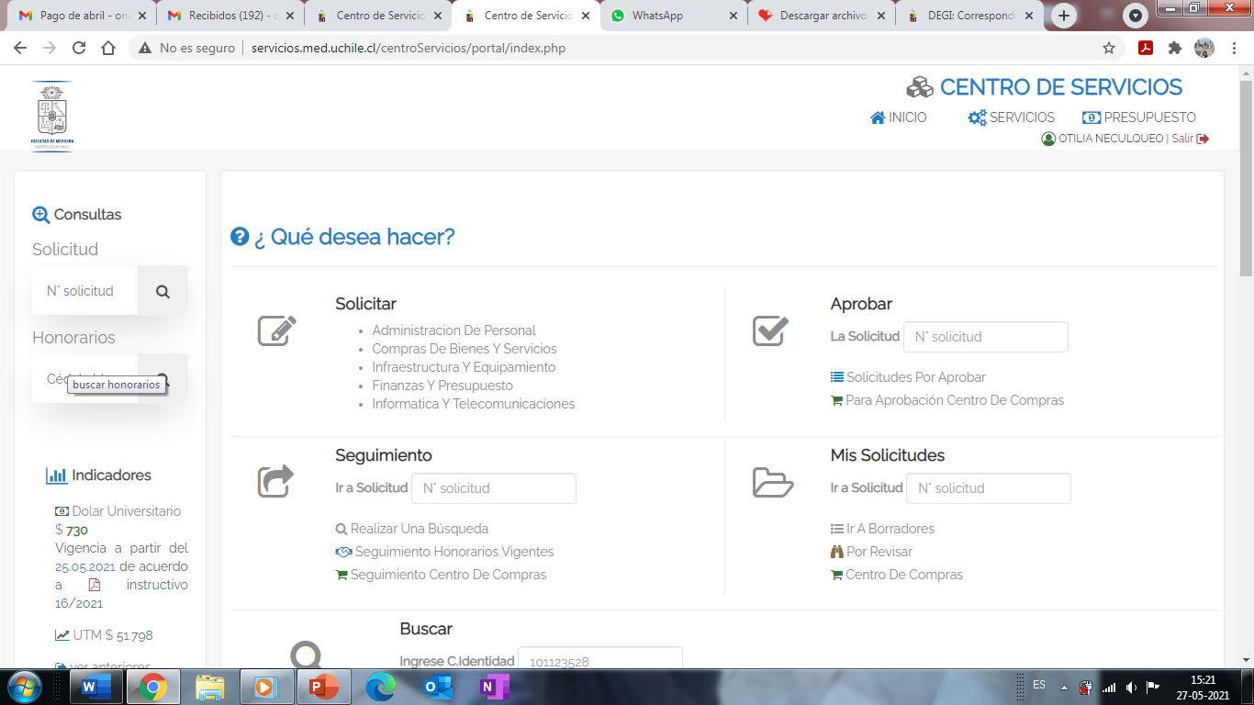
SEGUIMIENTO Y/O BUSQUEDA DE SOLICITUDES CONVENIO HONORARIO
INDICAR SOLICITUD DE PORTAL DE SERVICIOS
INDICAR RUT INTERESADO

Slide 60
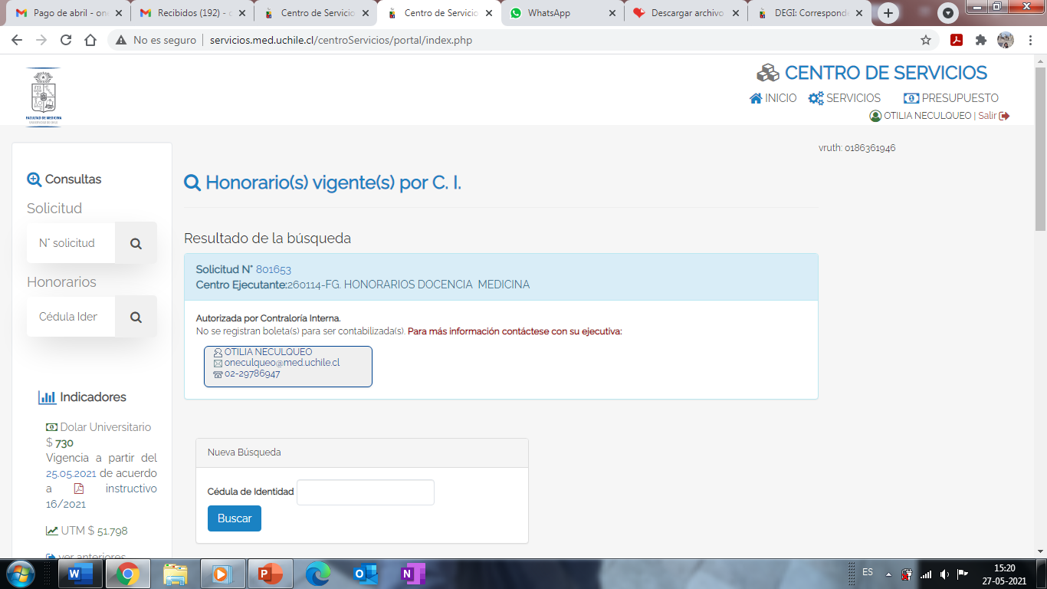
RESULTADO DE LAS CONSULTAS Y/O SEGUIMIENTO DE SOLICITUDES CONVENIO HONORARIO

Slide 61
DATOS UTILES PARA COMPRIMIR ARCHIVOS, ORDENAR, ELIMINAR, CONVERTIR: https://www.ilovepdf.com/es https://pdfchef.com/es/cambiar-orden-paginas-pdf.html

